Slide 1
PDF Extractor
PDF 文档提取、保护与修改
功能原型与实际测试
Part B · 课堂演示
12 页
Notes:
说明演示范围：文本、表格、图片、加密、签名和水印。
依据：docs/part-b/PartB_Submission.docx §1.1

Slide 2
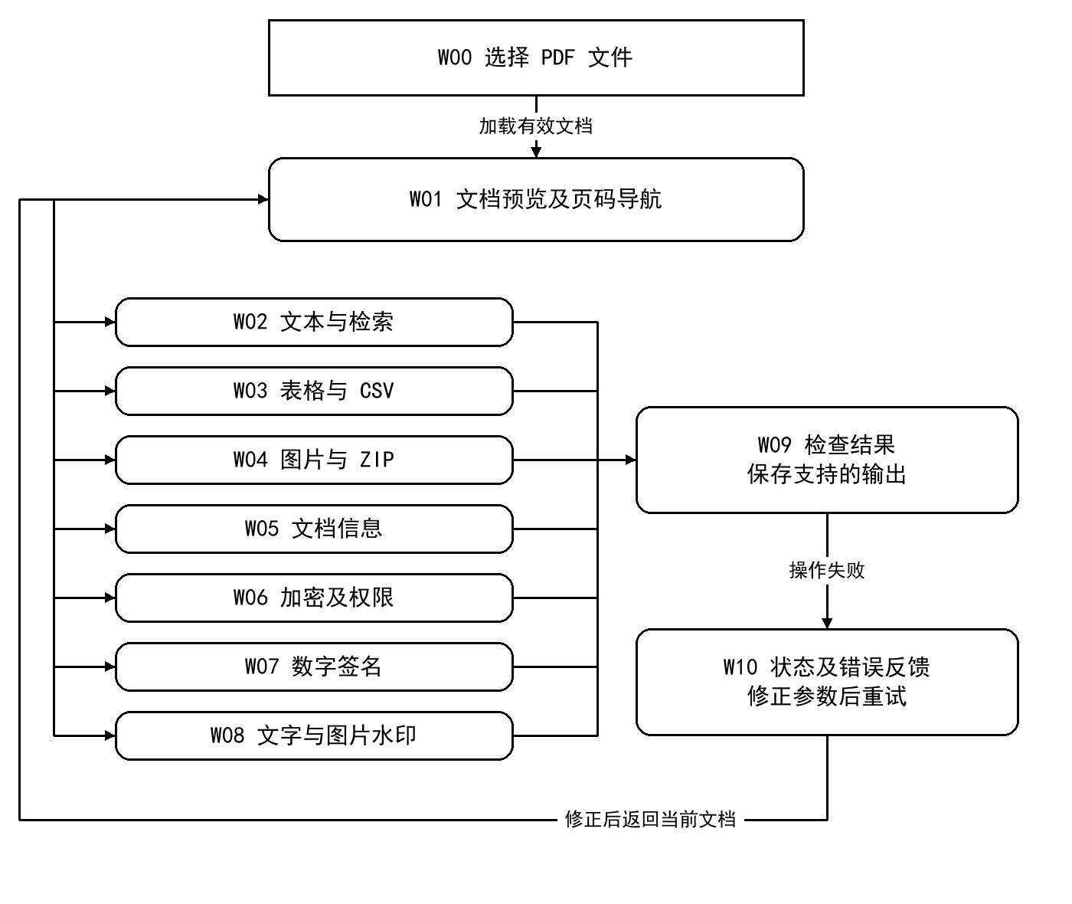
PDF EXTRACTOR
02
一个文档，七类操作
W00 → W01
选择 PDF，预览并确定页码。
W02 → W08
在当前文档切换七类工具。
W09 → W10
查看结果或错误，修正后重试。
PDF Extractor · Part B
Notes:
选择 api-sample.pdf，切换文本、表格、图片，确认原文件无需重复上传。
依据：docs/part-b/diagrams/wnd.json；frontend/src/router/index.ts

Slide 3
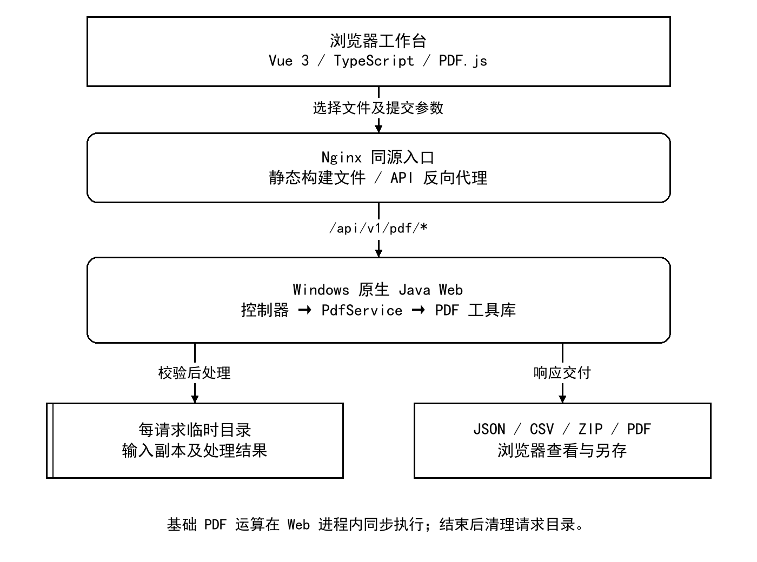
PDF EXTRACTOR
03
基础操作采用同步请求
浏览器 + Nginx
静态文件和 API 使用同源入口。
Windows Java Web
核心 PDF 运算仍在 Web JVM 内。
后台服务
Worker 与持久任务独立运行。
PDF Extractor · Part B
Notes:
区分基础同步 PDF 工具与独立 Worker。PostgreSQL、Redis、RabbitMQ、Elasticsearch 为共享支撑组件，不称核心正则检索依赖 Elasticsearch。
依据：docs/part-b/PartB_Submission.docx §1.2.1；service/PdfService.java

Slide 4
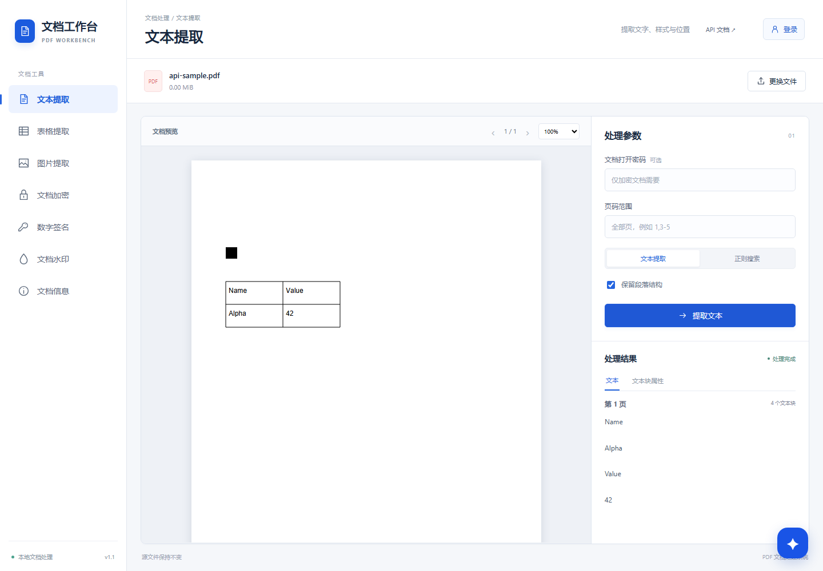
PDF EXTRACTOR
04
文本、样式、位置与检索
按页提取
文本层、文字块、字体及坐标。
正则检索
返回命中页、偏移与位置。
实测用例
TC01、TC02；异常表达式返回 400。
PDF Extractor · Part B
Notes:
在文本面板运行提取并展示 Alpha/42，再按 report 检索。
依据：docs/part-b/evidence/core-junit.xml；docs/part-b/evidence/02-text.png

Slide 5
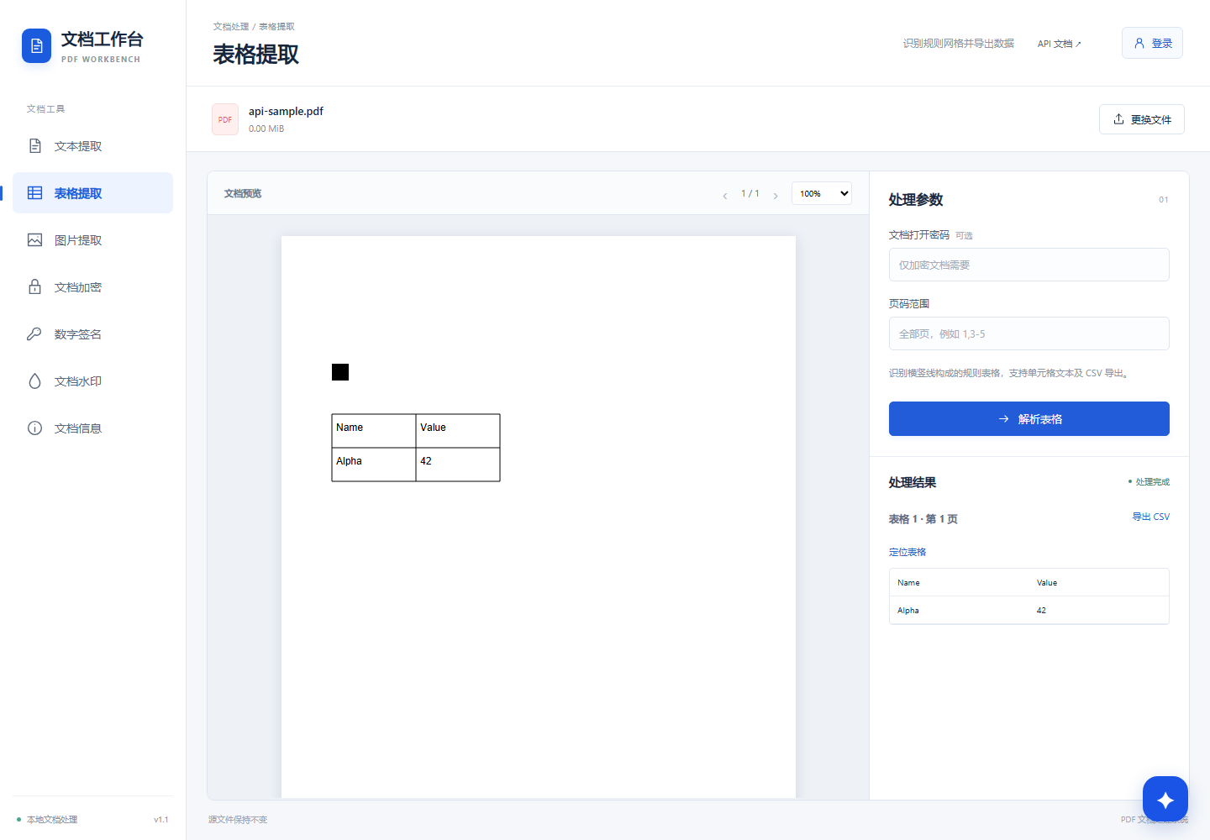
PDF EXTRACTOR
05
规则网格转为可核对的行列
规则网格
收集线段，分离表格并保留空值。
CSV 导出
核对 Alpha、42 与 UTF-8 内容。
适用范围
不自动推断无边框表格。
PDF Extractor · Part B
Notes:
使用 api-sample.pdf 在表格面板核对行列，点击导出 CSV。
依据：PdfTableUtilsTest；docs/part-b/evidence/03-table.png

Slide 6
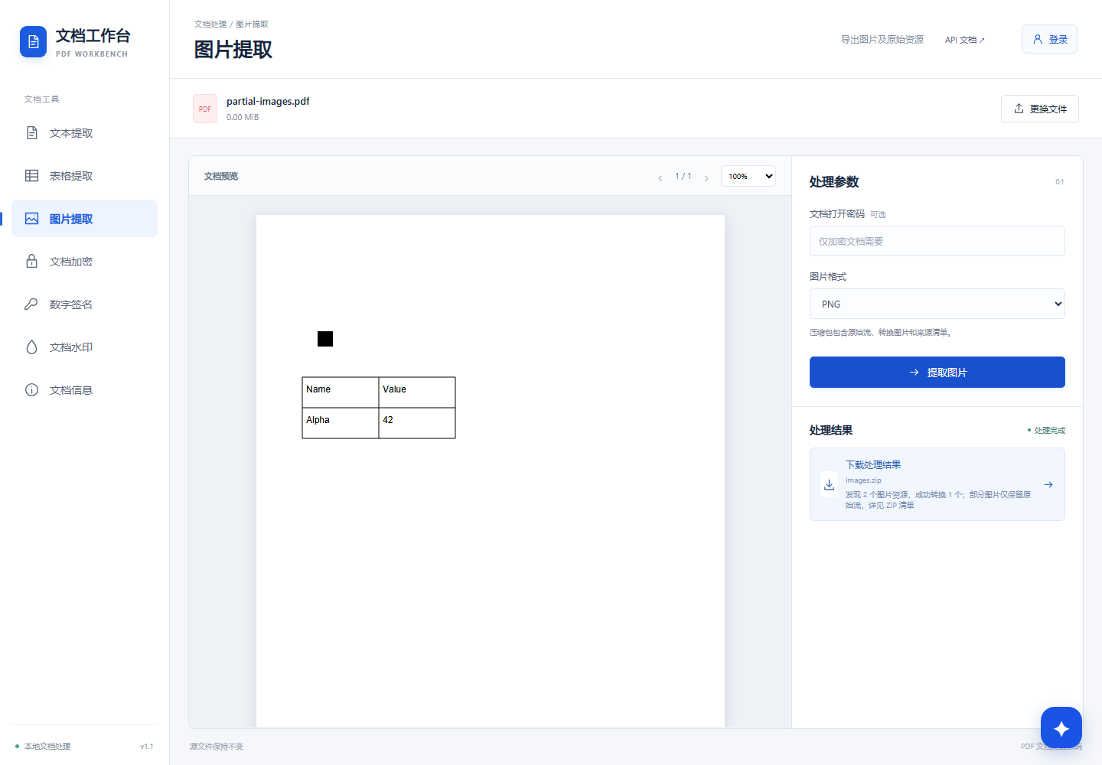
PDF EXTRACTOR
06
原始流与转换结果分别记录
资源身份
同一图片重复绘制仍保留出现位置。
ZIP 清单
原始流、PNG/JPG 与来源信息。
部分转换
RAW_ONLY 显示诊断，不伪装成功。
PDF Extractor · Part B
Notes:
演示部分图片不可转换时的反馈，再查看 ZIP 的清单和可解码图片。
依据：PdfImageUtilsTest；PdfApiTest.reportsPartialImageExportsWithRawFilesAndDiagnostics

Slide 7
PDF EXTRACTOR
07
加密与权限独立设置
128 / 256
3
16
AES 密钥长度
打印 · 复制 · 修改开关
参数化组合通过
源文件保持不变；输出加密副本。普通口令与所有者口令具有不同权限。
PDF Extractor · Part B
Notes:
展示用户口令、所有者口令及三个权限开关；打开输出副本核对权限。
依据：PdfEncryptionUtilsTest.encryptsWithIndependentPermissions；Part B TC05

Slide 8
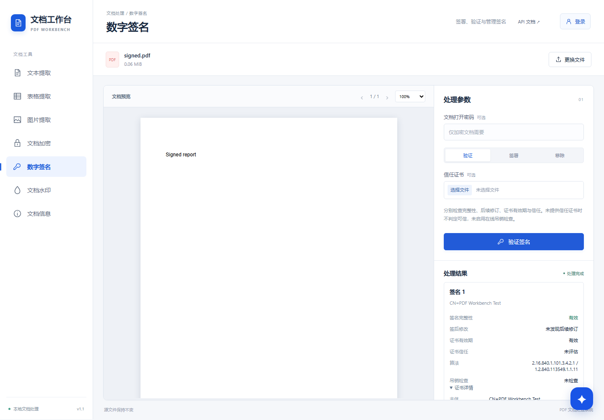
PDF EXTRACTOR
08
签名结论需要分项解释
签署
测试证书输出新的签名副本。
验证
完整性、信任、有效期与修订分列。
移除
需明确确认，输出保留正文。
PDF Extractor · Part B
Notes:
对 signed.pdf 验签，说明 VALID 与 TRUSTED 含义不同，再确认移除并查看 removed.pdf。
依据：PdfSignatureUtilsTest；docs/part-b/evidence/signed.pdf；removed.pdf

Slide 9

PDF EXTRACTOR
09
指定页面添加文字或图片水印
页范围
只修改选定页；其他页内容保持。
文字与图像
支持中文文字、角度和透明度。
原件保护
签名输入拒绝再次修改。
PDF Extractor · Part B
Notes:
演示中文文字水印，比较输入与输出；说明另一页未新增水印。
依据：PdfWatermarkUtilsTest.writesChineseOnSelectedPageAndPreservesOtherPage

Slide 10
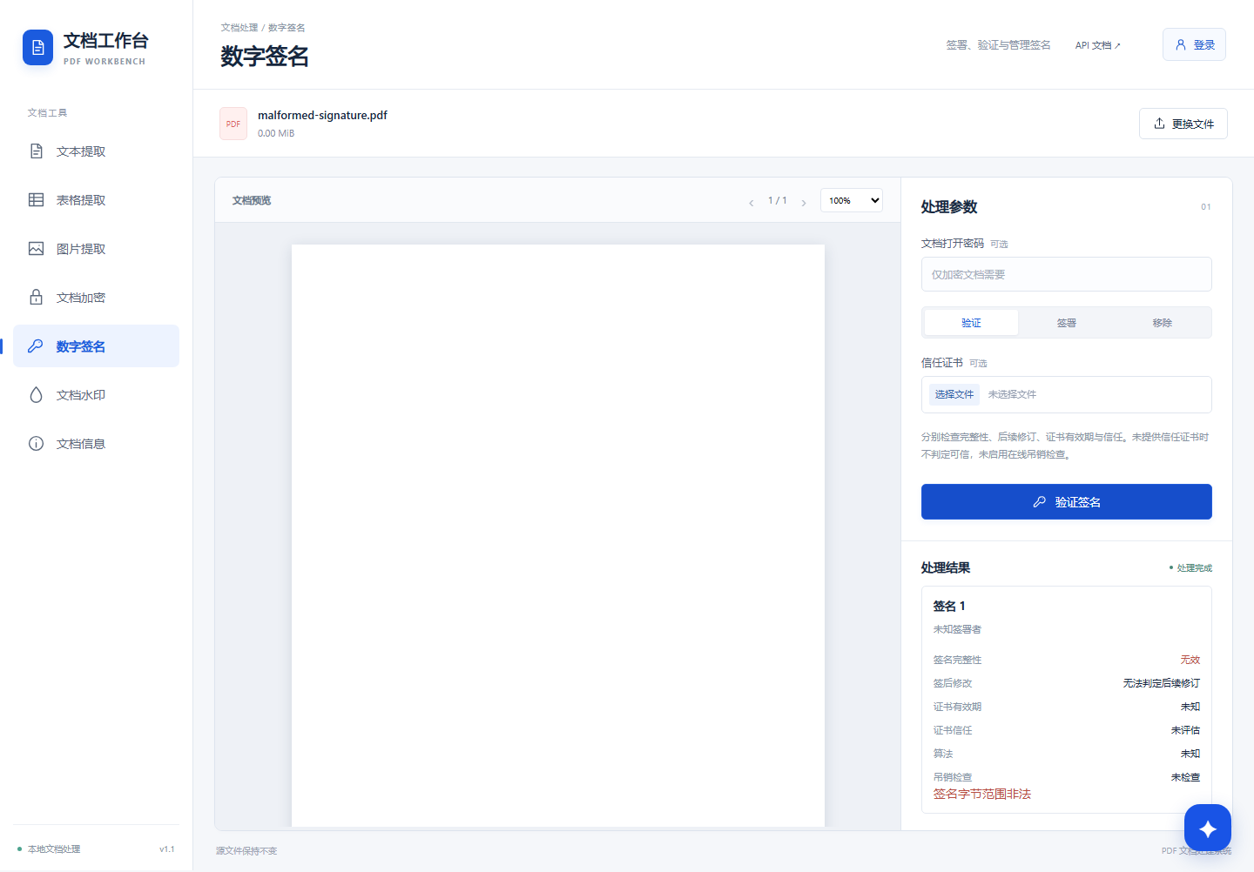
PDF EXTRACTOR
10
错误反馈与业务结果分开
400 / 403
页码或表达式错误；密码错误。
413 / 429
超出容量；并发槽位占用。
验签状态
无法判定修订，不等于请求失败。
PDF Extractor · Part B
Notes:
分别展示非法页码、缺少密码、无图片结果和未知签名类型。
依据：PdfApiTest.distinguishesBusinessErrorsAndReturnsCoreProperties；docs/part-b/evidence/core-unknown-revision.png

Slide 11
PDF EXTRACTOR
11
测试记录可以回溯到用例
93
8
JUnit 实例 · 失败 0
浏览器用例 · 失败 0
14 条完整测试记录 / 需求 → 实现 → 用例 → 证据
PDF Extractor · Part B
Notes:
展示 core-junit.xml 中对应方法、14 条记录、实际截图与证据 SHA-256。
依据：docs/part-b/evidence/junit-summary.txt；browser-summary.txt；manifest.json

Slide 12
PDF EXTRACTOR
12
本机运行入口与适用边界
前端
网关
后端
支撑
Vue 3 · Vite 构建文件
Nginx · 同源 5173
Spring Boot · Java 21
PostgreSQL / Redis / RabbitMQ / Elasticsearch / S3
单 PDF ≤50 MiB · ≤200 页 · 同时处理 2 项 · 输出 ≤200 MiB
公网部署仍需 TLS、可信代理、最小权限与配套备份。
PDF Extractor · Part B
Notes:
说明本机启动顺序与对公网部署的独立配置要求；现场仅使用本机服务。
依据：deploy/README.md；backend/src/main/resources/application.yml；docs/part-b/PartB_Submission.docx §1.6

